Slide 1



DIAPORAMA
Le travail en Belgique
Le statut d’indépendant.e, de salarié.e et de fonctionnaire - Le contrat et le règlement de travail – Les impôts et les cotisations sociales – Le travail non déclaré
Support réalisé dans le cadre de la séquence formative n°29
Octobre 2020

Slide 2
Différencier le statut d’indépendant.e, de salarié.e et de fonctionnaire

Slide 3
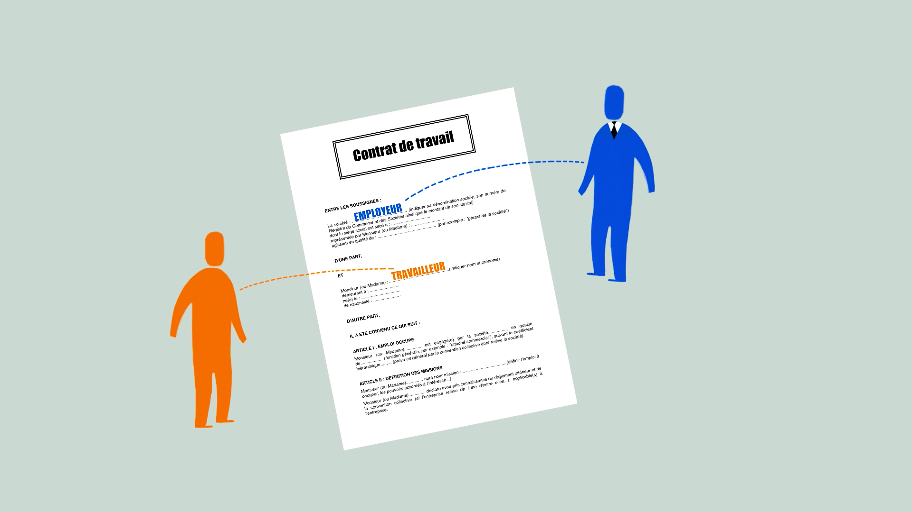



Indépendant.e
Être son propre patron
Salarié.e
Travailler pour un employeur
Fonctionnaire
Travailler pour l’État
+ =

Slide 4

Le contrat de travail du salarié
Image de Mohamed Hassan : https://pixabay.com/fr/illustrations/d-affaires-contrat-accord-4075625/

Slide 5
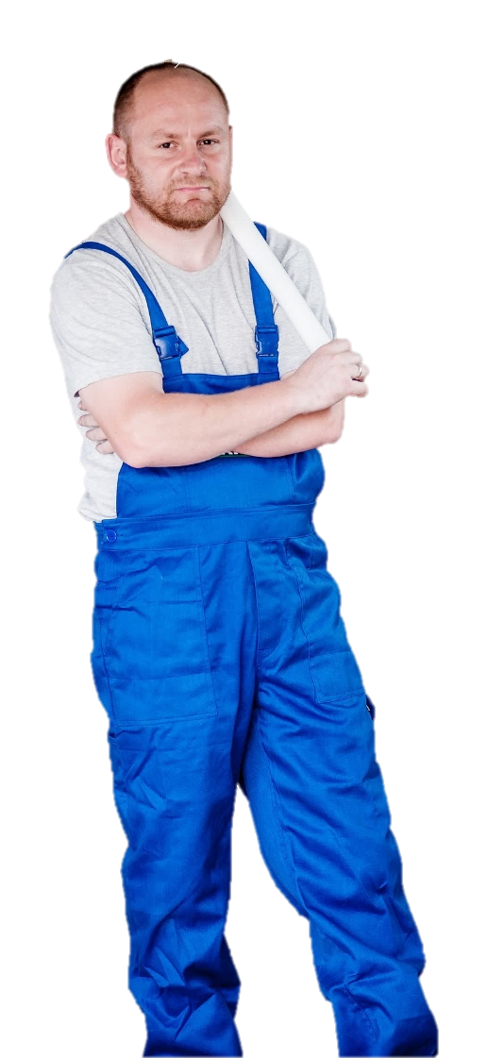
Bonjour, voici Franck Adams.
Il habite à Bruxelles, il a 35 ans et il est marié.

Slide 6

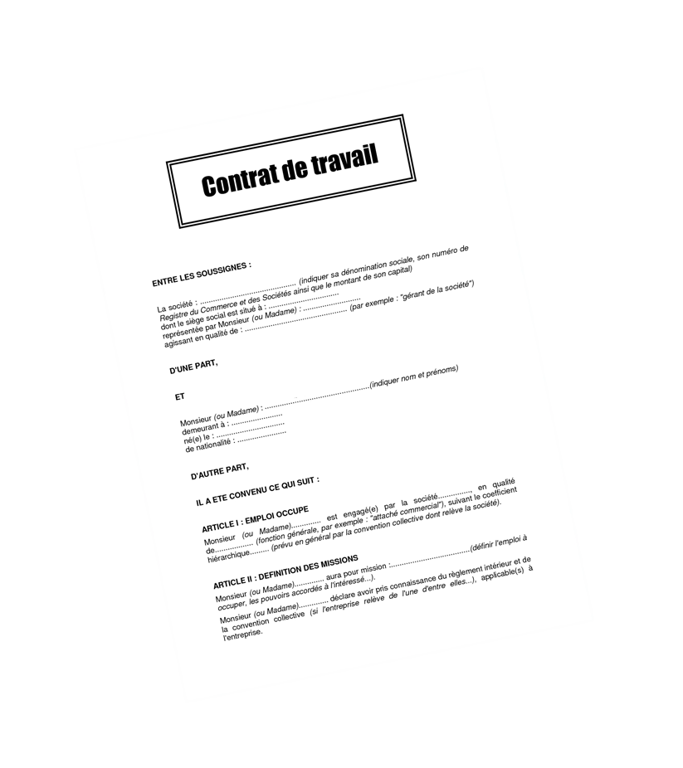
Franck a trouvé du travail.
Il signe un contrat de travail.

Slide 7

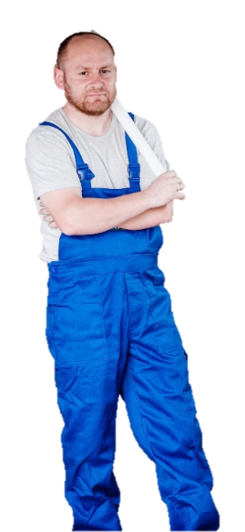
LE CONTRAT DE TRAVAIL
Le contrat lie un travailleur à son employeur.
Il définit les droits et les devoirs de chacun.

Slide 8




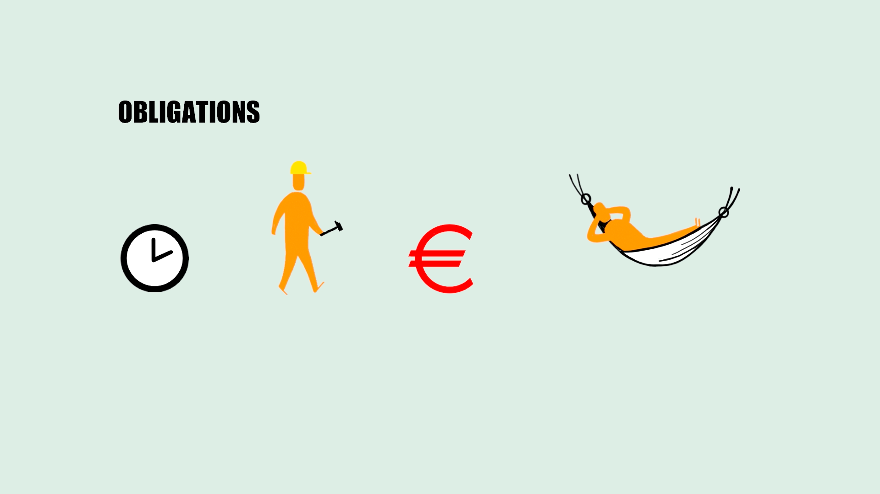
LE CONTRAT DE TRAVAIL
Les éléments suivants doivent figurer sur le contrat de travail :
Identité de l’employeur et du salarié
Date de début du contrat
Durée du contrat
Description du travail (horaire et tâches)

Slide 9

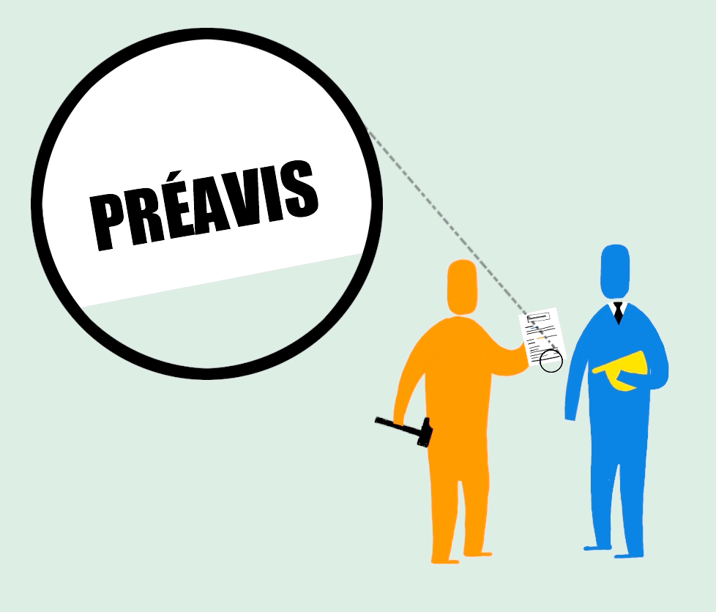
LE CONTRAT DE TRAVAIL
Les éléments suivants doivent figurer sur le contrat de travail :
Salaire
Durée des congés payés
Lieu de travail
Durée des délais de préavis (si arrêt du contrat)

Slide 10
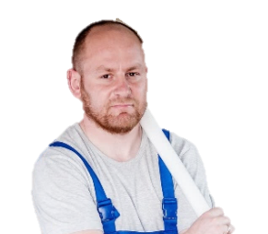

LE CONTRAT DE TRAVAIL
L’employeur et le travailleur doivent signer pour accord

Slide 11

Le règlement de travail
Image de Mohamed Hassan : https://pixabay.com/fr/illustrations/d-affaires-contrat-accord-4075625/

Slide 12
Avec son contrat, Franck reçoit un règlement de travail.

Slide 13
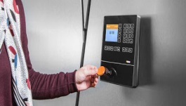
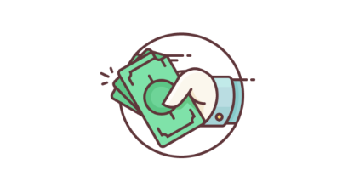
LE RÈGLEMENT DE TRAVAIL
Beaucoup d’éléments doivent figurer dans le règlement de travail. Parmi ceux-ci, citons :
Les horaires de travail
Comment on contrôle les horaires pour déterminer la rémunération ;
Le mode, l'époque et le lieu de paiement de la rémunération ;

Slide 14



LE RÈGLEMENT DE TRAVAIL
Beaucoup d’éléments doivent figurer dans le règlement de travail. Parmi ceux-ci, citons :
Les délais de préavis et les motifs graves justifiant la rupture du contrat de travail sans préavis, ni indemnité, par l'une ou l'autre des parties...
L'endroit où l'on peut atteindre la personne désignée pour donner les premiers soins et l'endroit où se trouve la boîte de secours, ainsi que les noms des médecins désignés par l'employeur à qui la victime d'un accident de travail peut s'adresser.

Slide 15


LE RÈGLEMENT DE TRAVAIL
Beaucoup d’éléments doivent figurer dans le règlement de travail. Parmi ceux-ci, citons :
Mesures prises contre les risques psychosociaux au travail, dont le stress, la violence et le harcèlement moral ou sexuel ...
Durée des congés payés (mentionnée dans le contrat de travail)
Lieu de travail (mentionné dans le contrat de travail)

Slide 16
Les impôts et les cotisations sociales

Slide 17

Chaque mois, Frank reçoit un salaire et paie des impôts et des cotisations sociales.
Chaque mois, l’employeur de Frank paie des cotisations sociales pour Frank et sa famille.

Slide 18
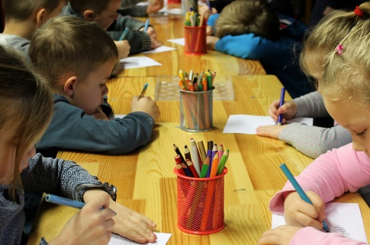
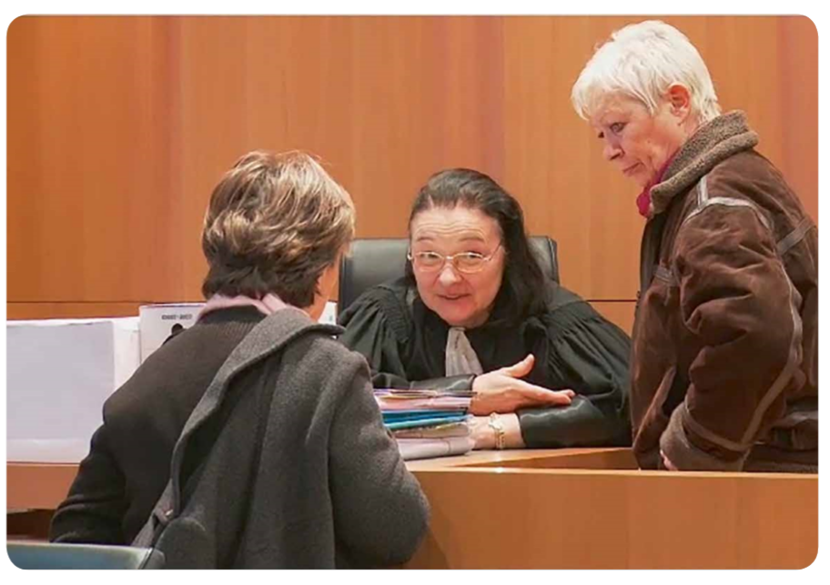
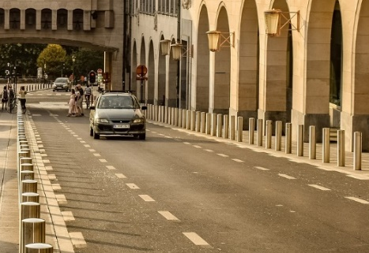
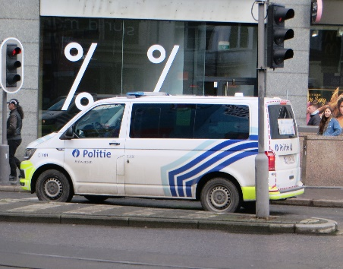
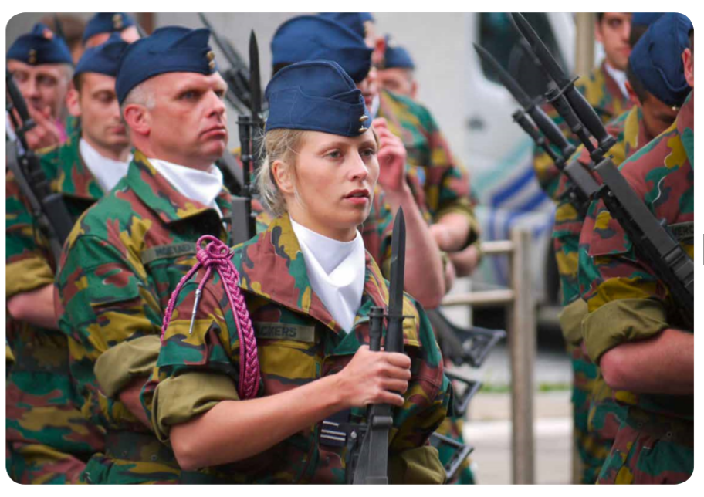
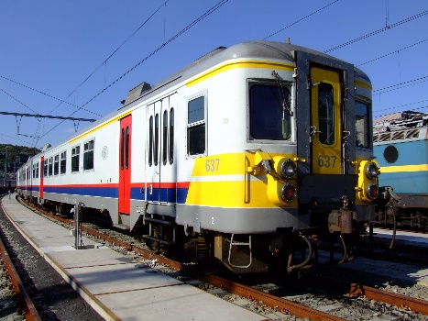
LES IMPÔTS
Les impôts permettent à l’État de remplir ses missions, par exemple financer les écoles, la justice, les routes, la police, l’armée, les transports, etc.
Pixabay
Mallette Institutions de Lire et Ecrire
Pixabay
Dicklebers – Wikimedia Commons
Mallette Institutions de Lire et Ecrire
Pixabay

Slide 19
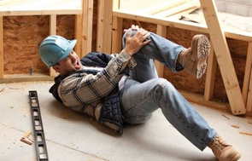
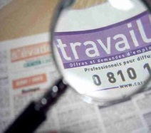
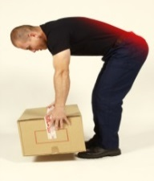

LES COTISATIONS SOCIALES
Les cotisations sociales permettent notamment d’assurer la protection de Frank :
en cas d’accident de travail
en cas de maladie
s’il n’a plus de travail, via les allocations de chômage
au-delà de l’âge légal pour travailler, via la pension
Accidents du travail
Allocations de chômage
Maladies professionnelles
Pensions

Slide 20
Comprendre ce qu’implique le travail non déclaré

Slide 21


Franck arrive à la fin de son contrat. Il cherche à nouveau du travail.
Un ami de Franck lui propose de travailler sans contrat. On appelle cela du travail non déclaré ou « travail en noir ».
Franck se méfie.

Slide 22

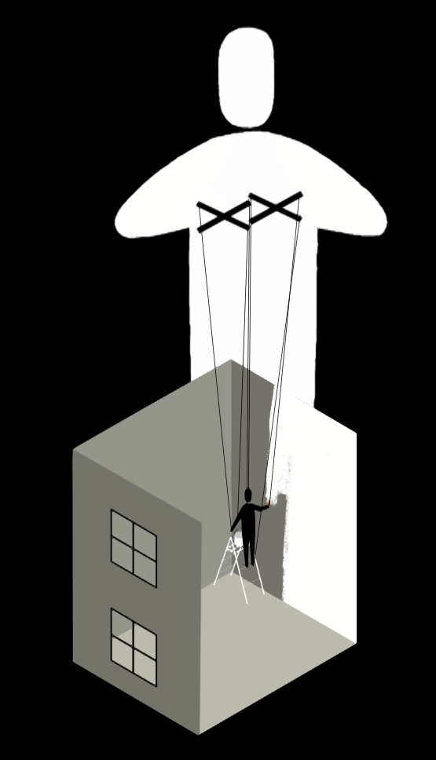
QUELS SONT LES RISQUES DU TRAVAIL NON DÉCLARÉ ?
Si son patron ne le paie pas,
M. Franck ne peut rien faire
L’employeur peut faire ce qu’il veut

Slide 23



QUELS SONT LES RISQUES DU TRAVAIL NON DÉCLARÉ ?
Pas d’aide (protection sociale) :
en cas d’accident de travail
en cas de maladie ou
s’il n’a plus de travail
Pas de pension ou très petite
Accidents du travail
Allocations de chômage
Maladies professionnelles
Pensions

Slide 24
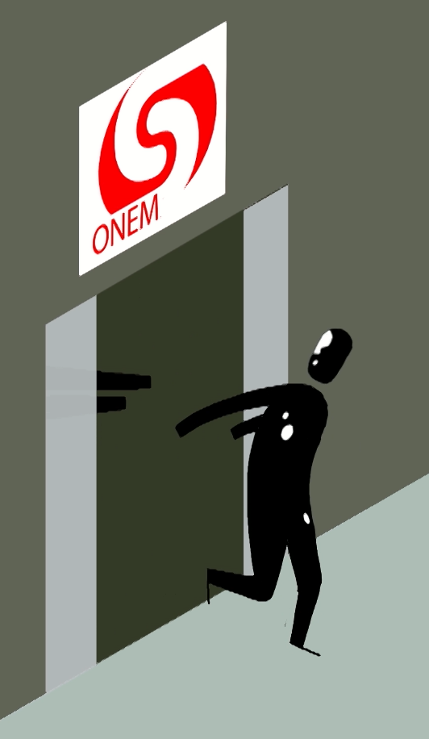
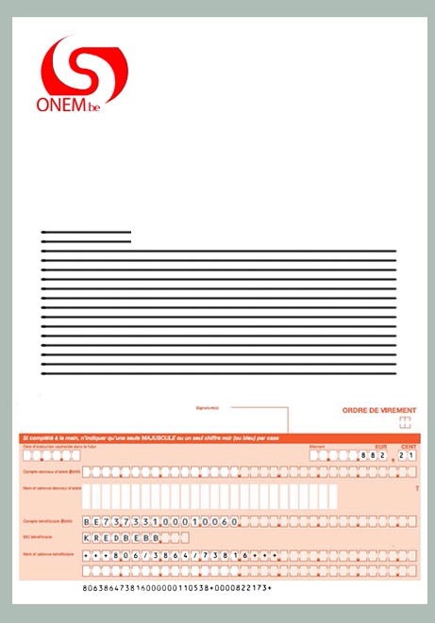
QUELS SONT LES RISQUES DU TRAVAIL NON DÉCLARÉ ?
Sanctions possibles :
Remboursement des allocations sociales reçues (chômage, aide du CPAS, pension, indemnités maladie-invalidité)
Amendes et exclusion (temporaire ou définitive) du chômage

